Slide 1

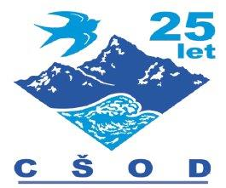


Didaktika učenja na prostem: inovativni pristop Model roke
Usposabljanja CŠOD
Usposabljanje poteka v okviru projekta
Krepitev kompetenc strokovnih delavcev na področju vodenja inovativnega vzgojno-izobraževalnega zavoda v obdobju od 2016 do 2018.
Naložbo sofinancirata Republika Slovenija in Evropska unija iz Evropskega socialnega sklada.

Slide 2
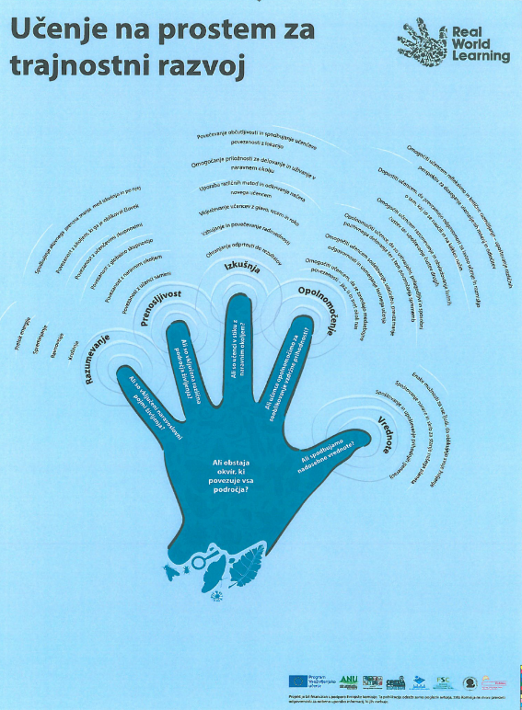
MODEL ROKE:
Za učitelja je celostni pristop k načrtovanju, razmišljanju, refleksiji in evalvaciji. Pedagoški pristop, kompas, vir navdiha, ni pa edina resnica.
Za učenca je celostni pristop k učenju na prostem za trajnostni razvoj.
Naložbo sofinancirata Republika Slovenija in Evropska unija iz Evropskega socialnega sklada.

Slide 3
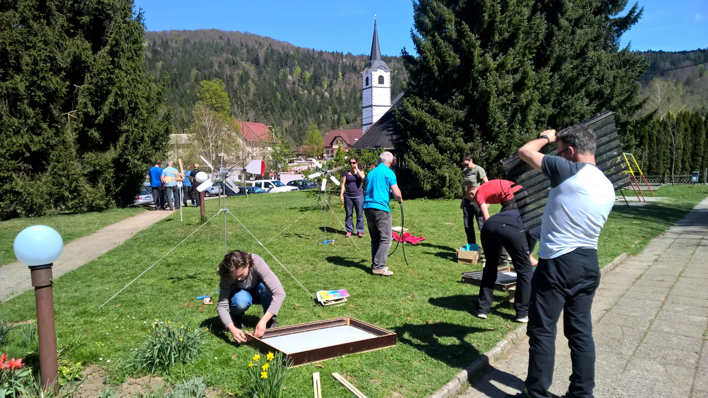
CŠOD v šolskem letu 2017/2018 za strokovne delavce v vzgoji in izobraževanju organizira brezplačno usposabljanje, kjer boste:
spoznali pedagoški pristop Model roke;
pridobili 2,5 točk z naslova nadaljnjega izobraževanja in usposabljanja.
Naložbo sofinancirata Republika Slovenija in Evropska unija iz Evropskega socialnega sklada.

Slide 4
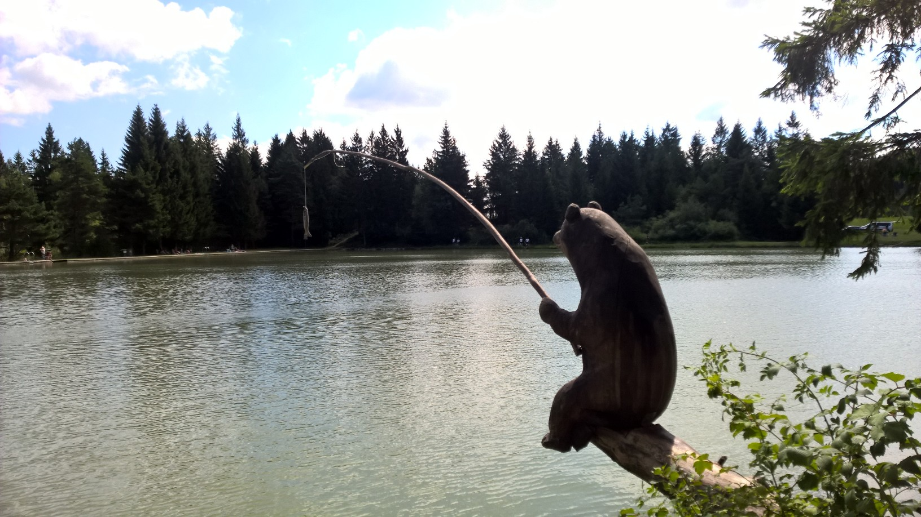
POTEK USPOSABLJANJA:
Uvodno usposabljanje na terenu ob dveh praktičnih primerih – 8 ur
Delo v spletni učilnici – 16 ur
Priprava primera po Modelu roke – 16 ur
Nacionalna konferenca s predstavitvijo primera – 8 ur
Naložbo sofinancirata Republika Slovenija in Evropska unija iz Evropskega socialnega sklada.

Slide 5
INFORMACIJE: 051 600 923 izobrazevanje@csod.si
PRIJAVA: preko sistema KATIS
DATUMI SKUPINSKIH IZVEDB IN KONFERENC:
18. 11. 2017 | CŠOD Bohinj - Konferenca
24. 3. 2018 | CŠOD Škorpijon
7. 4. 2018 | CŠOD Vojsko
14. 4. 2018 | CŠOD Lipa
12. 5. 2018 | CŠOD Kranjska Gora
26. 5. 2018 | CŠOD Medved
15. 9. 2018 | CŠOD Bohinj - Konferenca
Naložbo sofinancirata Republika Slovenija in Evropska unija iz Evropskega socialnega sklada.

